Slide 1



SEGUR numérique
GUIDE utilisateur fournisseur
Le processus d’enrôlement
sur le portail du Ségur Numérique
Vague 2
Couloir medico-social
GU Fournisseur – enrôlement MEDECINE DE VILLE vague 2 –Octobre 2025 v1.0

Slide 2
Objectifs de ce guide utilisateur
  Ce guide utilisateur vise à vous aider dans la compréhension du processus d’enrôlement vague 2 sur le portail ASP du SEGUR Numérique. L’utilisation du portail requiert d’être en possession d’un numéro unique de référencement ANS, obtenu après le dépôt de la demande de référencement auprès de l’Agence du Numérique en Santé (ANS).
  Vous devez vous enrôler autant de fois que vous avez de solutions logicielles référencées Ségur (un numéro de référencement = un enrôlement ASP) :
  Si vous n’avez pas encore de compte sur le portal SEGUR Numérique, vous effectuerez un enrôlement initial ;
  Si vous possédez déjà un compte sur le portail SEGUR Numérique (les comptes utilisés pour les dépôts de demandes vague 1 sont inclus), vous effectuerez des enrôlements complémentaires.
  Pour toute question supplémentaire sur l’utilisation du portail, vous pouvez contacter le support de l’ASP via le lien suivant : https://segurnum.asp-public.fr/segurnum/contacter-assistance
SOMMAIRE :
  Le processus d’enrôlement sur le portail ASP
  L’enrôlement anticipé - particularités
  La demande d’enrôlement initial
  La demande d’enrôlement complémentaire
  Les mails et notifications de l’ASP
  La demande de pièces justificatives supplémentaires
  Finaliser la demande d’enrôlement anticipé
  Consulter ses demandes d’enrôlement

Slide 3
1. Le processus d’enrôlement sur le portail ASP du Ségur Numérique

Slide 4
1. Le processus d’enrôlement sur le portail ASP du Ségur Numérique
Le processus d’enrôlement sur le portail ASP du Ségur Numérique se déroule en cinq étapes.
Préalable: Pour s’enrôler auprès de l’ASP, le fournisseur doit avoir obligatoirement déposé sa demande de référencement auprès de l’ANS pour le logiciel concerné, avoir obtenu un numéro de référencement, et peut être :
Soit en possession de l’attestation de référencement de la part de l’Agence du Numérique en Santé (ANS) pour le logiciel concerné,
Soit dans l’attente de l’attestation de référencement de la part de l’Agence du Numérique en Santé (ANS) pour le logiciel concerné.
A la fin du processus d’enrôlement, vous aurez accès à votre compte privé sur le portail de l’ASP, à partir duquel vous pourrez déposer des demandes de financement. Si vous possédez déjà un compte ASP, vous pouvez utiliser ce dernier pour déposer vos demandes d’enrôlement vague 2.
Attention : Si vous possédez plusieurs numéros ANS vague 2, au moins un premier enrôlement vague 2, qu’il soit initial ou complémentaire, doit avoir été validé par les services de l’ASP avant de pouvoir déposer les suivants.
01
02
03
04
05
Connexion au portail public
Dépôt de la demande d’enrôlement
Instruction de la demande par le service gestion
Validation du compte et réception des identifiants de connexion
Connexion à l’espace de dépôt des demandes de financement

Slide 5
2. L’enrôlement anticipé - particularités

Slide 6
2. L’enrôlement anticipé, une nouveauté vague 2
Dans le cas où le référencement du logiciel auprès de l’ANS n’est pas validé, l’enrôlement initial (1er enrôlement auprès de l’ASP, vague 1 incluse) ou complémentaire (second enrôlement, ou plus, auprès de l’ASP, vague 1 comprise) est possible.
Un enrôlement validé partiellement par l ’ASP sans attestation de référencement est un enrôlement anticipé.
Vous pouvez, comme pour les enrôlements complets validés par l’ASP :
Vous connecter et naviguer sur le portail,
Consulter vos données liées à l’enrôlement,
Utiliser le simulateur privé des JSONs,
Utiliser l’outil de vérification du format de vos pièces justificatives,
Déposer une demande d’enrôlement complémentaire.
Vous ne pouvez pas:
- Déposer une demande d’avance sur la vague 2
Avant de pouvoir déposer vos demandes de financement, vous devez finaliser votre enrôlement anticipé. Pour cela, vous devrez transmettre via le portail Ségur ( cf. page 37) :
  L’attestation de référencement,
  le certificat d’hébergement des données de santé (HDS) ou l’attestation sur l’honneur de non hébergement des données de santé.

Slide 7
3. La demande d’enrôlement initial

Slide 8
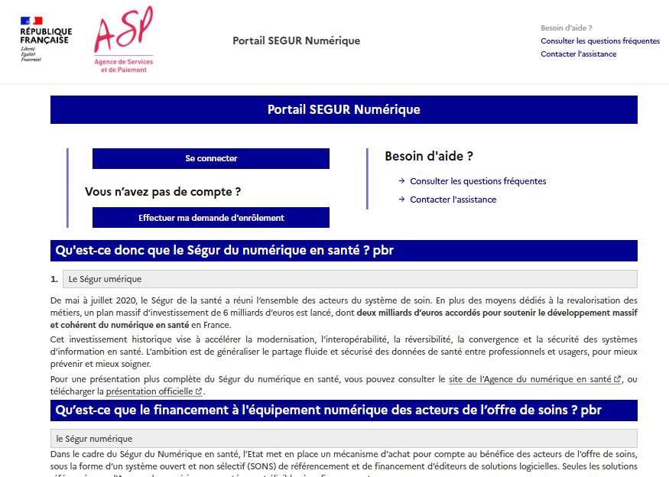
3. L’accès au portail public ASP du Ségur Numérique
Pour accéder au portail public ASP du Ségur Numérique, vous devez vous rendre à l’adresse suivante : https://segurnum.asp-public.fr/segurnum/
Vous ne possédez pas encore de compte sur le portail ASP du Ségur Numérique car vous ne vous êtes jamais enrôlé. Vous ne pouvez donc pas vous connecter directement.
Vous devez faire une demande d’enrôlement initial.
1
1
Vous cliquez sur le bouton « Effectuer ma demande d’enrôlement ».
Portail public ASP du Ségur Numérique

Slide 9
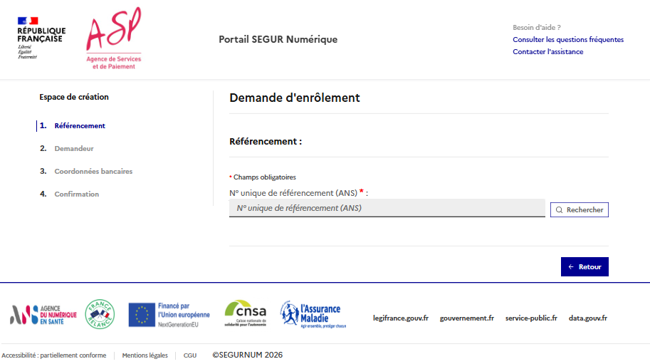
3. La demande d’enrôlement initial - Saisie du numéro ANS
Vous avez cliqué sur « Effectuer ma demande d’enrôlement », vous arrivez sur la page de saisie de l’enrôlement. L’enrôlement se fait en plusieurs étapes.
La première étape concerne les informations liées au référencement.
3
1
Vous saisissez le numéro unique de référencement ANS.
2
Vous cliquez sur le bouton « Rechercher ».
Si votre n° de référencement est connu à l’ASP, les informations de ce n° remontent (Cf. page suivante)
Si votre n° de référencement est inconnu à l’ASP, vous contactez l’assistance.
1
2
3

Slide 10
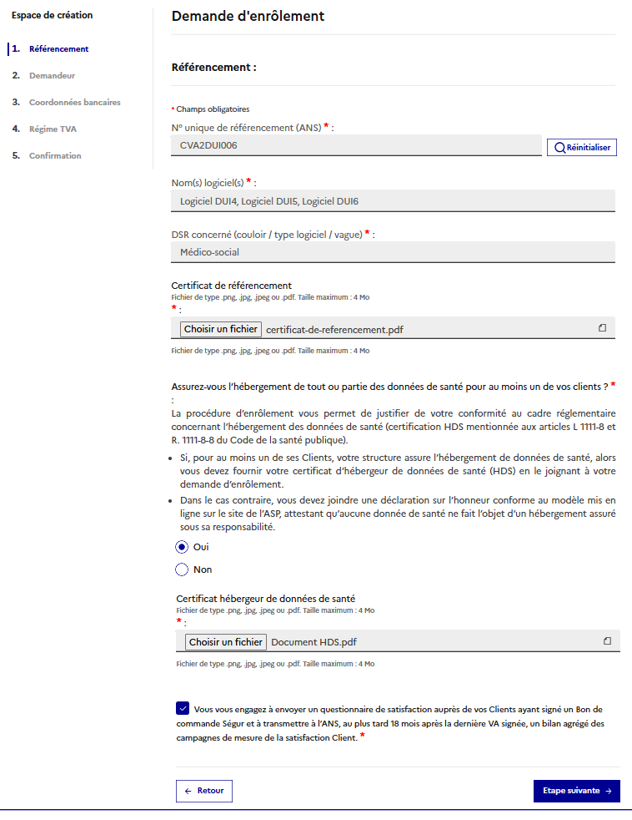
3. La demande d’enrôlement initial - les informations et les documents liés au référencement
1
Affichage des informations relatives au numéro de référencement saisi :
-N° unique de référencement,
-Nom du logiciel
-DSR concerné
1
Si votre référencement est validé auprès de l’ANS:
Le champ de dépôt de l’attestation de référencement ANS est accessible et vous déposez votre document.
Le champ de dépôt du certificat d’hébergement de données de santé ou l’attestation sur l’honneur de non hébergement de données de santé est accessible et vous déposez votre document. (Cf. page suivante)
2
2
3
3
4
Vous cochez l’engagement à envoyer un questionnaire de satisfaction à vos clients
5
Cliquez sur le bouton « Etape suivante » afin de continuer le dépôt de la demande d’enrôlement.
NB: Si votre référencement auprès de l’ANS n’est pas validé, alors vous ne déposerez aucun document à cette étape. Vous faites une demande d’enrôlement anticipé.
Vous les déposerez pour finaliser votre enrôlement lorsque vous aurez réceptionné votre attestation de référencement ANS. Cf. §7
4
5

Slide 11
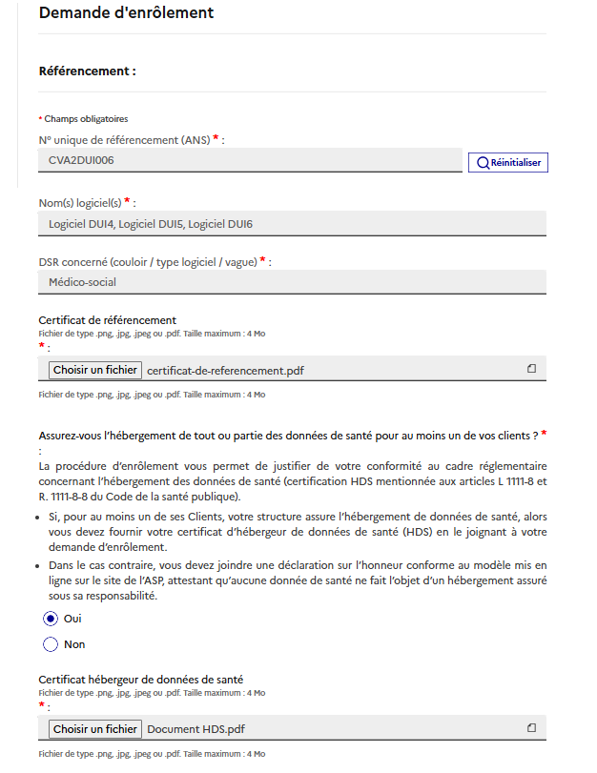
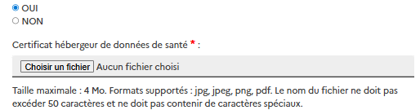
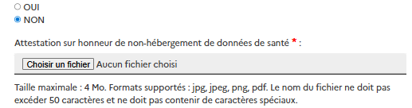
3. La demande d’enrôlement initial - ajout du document HDS
Si votre référencement est validé auprès de l’ANS, vous devez déposer le document concernant l’hébergement des données HDS.
Si vous êtes hébergeur de données de santé pour au moins un de vos clients,
  - Cochez le bouton « Oui »
  - Puis déposez votre Certificat d’hébergement des données de santé.
4
5
4
5
Si vous n’êtes pas hébergeur de données de santé,
  - Cochez le bouton « Non »
  - Puis déposez votre Attestation sur l’honneur* de non-hébergement des données de santé.
4
5
4
3
5
*Un modèle d’attestation sur l’honneur est disponible sur le site de l’ASP, rubrique Documents utiles

Slide 12
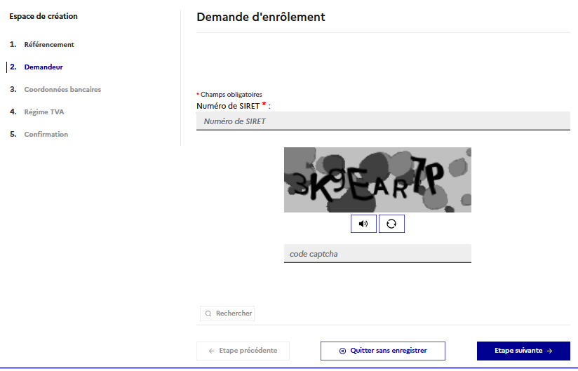
3. La demande d’enrôlement initial - Saisie du numéro Siret
L’enrôlement se fait en cinq étapes. La deuxième étape concerne les informations liées au demandeur: personne morale et personne(s) physique(s).
1
Vous saisissez le numéro SIRET
1
2
Vous saisissez le code captcha affiché
3
Vous cliquez sur le bouton « Rechercher ». Les informations liées à l’entreprise remontent (Cf. page suivante)
2
3

Slide 13
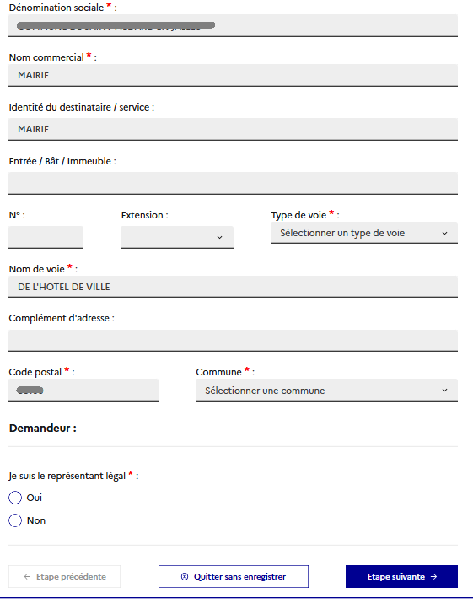


3. La demande d’enrôlement initial - Affichage des informations relatives au SIRET
1
Affichage de la dénomination sociale et de l’adresse postale:
- vous devez compléter les champs « Nom commercial », « Type de voie » et « Commune »;
- vous pouvez compléter les champs complémentaires suivants :
  - Identité du destinataire/service,
  - Entrée/Bat/Immeuble,
  - Extension,
  - Complément d’adresse
1
2
Si vous changez la dénomination sociale, le champ « KBIS » apparaît et vous devez joindre obligatoirement un fichier « KBIS » à votre demande.
2
3
Si vous êtes distributeur, le champ de dépôt de votre mandat est accessible, vous cliquez sur le bouton « Choisir un fichier » pour ajouter le mandat de l’éditeur.
4
3
4
Vous indiquez par « Oui » ou par « Non » si vous êtes le représentant légal du fournisseur.
Les champs de saisie du représentant légal, ou du représentant légal et du dépositaire, s’affichent. (Cf. page 15-17)

Slide 14
3. La demande d’enrôlement initial - Saisie des informations relatives au représentant
1er cas : Vous êtes le représentant légal du fournisseur
2ème cas : Vous n’êtes pas le représentant légal du fournisseur (tiers déclarant)
Vous renseignez :
Nom du représentant
Prénom du représentant
Email du représentant
Confirmation email du représentant
Téléphone du représentant
Pièce d’identité (CNI, Passeport, Titre de séjour)
Vous renseignez :
Nom du représentant
Prénom du représentant
Email du représentant
Confirmation email du représentant
Téléphone du représentant
Pièce d’identité (CNI, Passeport, Titre de séjour) du représentant
Nom du dépositaire
Prénom du dépositaire
Email du dépositaire
Confirmation email du dépositaire
Téléphone du dépositaire
Pièce d’identité (CNI, Passeport, Titre de séjour du dépositaire)
Qualité de tiers déclarant
Mandat de délégation de signature du représentant légal, ou
Contrat de prestation spécifiant la délégation de signature

Slide 15
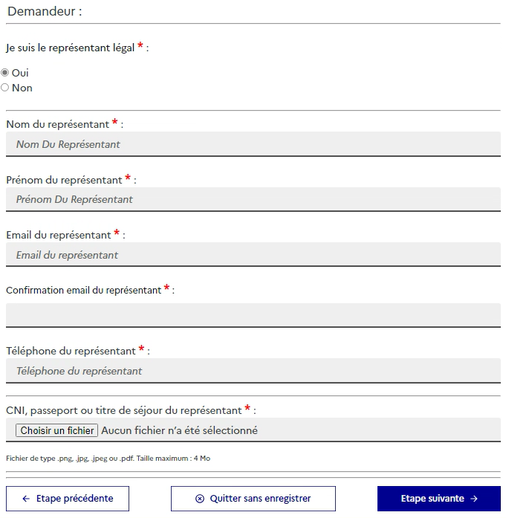
3. La demande d’enrôlement initial – Saisie des informations lorsque je suis le représentant légal du fournisseur (Cas 1)
1
1
Vous êtes le représentant légal de l’entreprise, vous avez coché « Oui ».
2
2
Vous saisissez les informations suivantes :
Nom du représentant
Prénom du représentant
Email du représentant
Confirmation email du représentant
Téléphone du représentant
Le compte ASP est créé au nom du représentant légal, les courriers et notifications issus du portail ASP seront envoyés à son adresse mail.
3
Vous cliquez sur le bouton « Choisir un fichier » pour insérer une pièce d’identité en cours de validité avant de passer à l’étape suivante.
Nb : La taille maximum du fichier est de 4Mo
3
4
Les informations sur les données de la personne physique sont renseignées, vous passez à l’étape suivante.
4

Slide 16
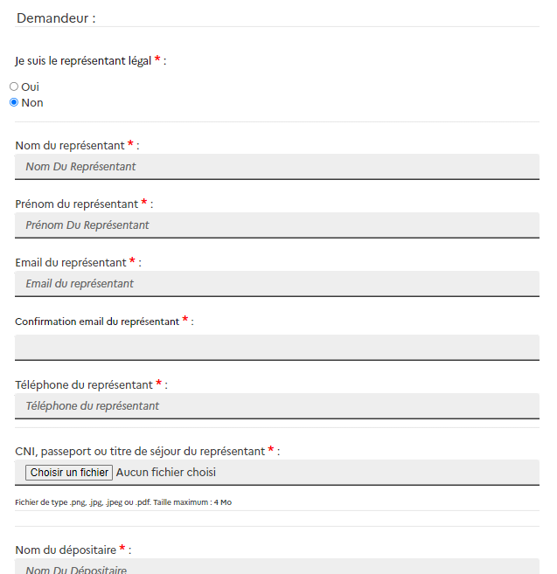
3. La demande d’enrôlement initial - Saisie des informations lorsque je ne suis pas le représentant légal du fournisseur (Cas 2 - tiers déclarant)
1
1
Vous êtes mandaté par le représentant légal pour gérer les demandes de financement de la prestation Ségur, vous avez coché « Non ».
2
2
Vous saisissez les informations suivantes :
Nom du représentant
Prénom du représentant
Email du représentant
Confirmation email du représentant
Téléphone du représentant
3
Vous cliquez sur le bouton « Choisir un fichier » pour insérer une pièce d’identité en cours de validité.
Nb : La taille maximum du fichier est de 4Mo
3

Slide 17
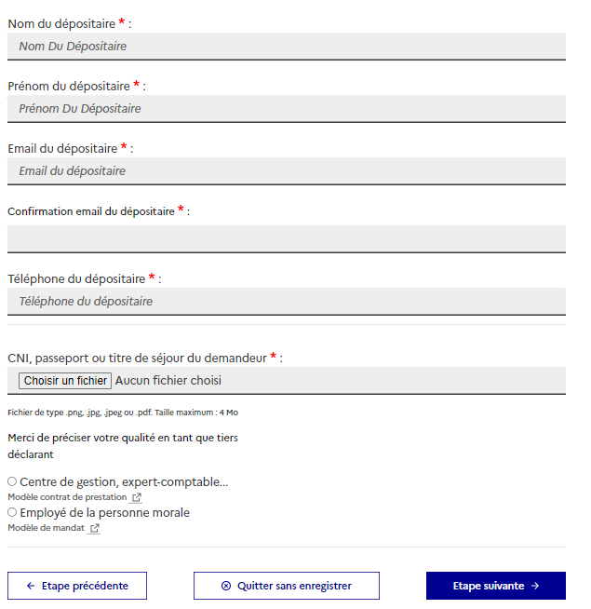


3. La demande d’enrôlement initial - Saisie des informations lorsque je ne suis pas le représentant légal du fournisseur (Cas 2 - tiers déclarant)
4
Vous saisissez les informations suivantes relatives au dépositaire :
Nom du dépositaire
Prénom du dépositaire
Email du dépositaire
Confirmation email du dépositaire
Téléphone du dépositaire
Le compte ASP est créé au nom du dépositaire, les courriers et notifications issus du portail ASP seront envoyés à son adresse mail.
4
5
Vous cliquez sur le bouton « Choisir un fichier » pour ajouter une pièce d’identité.
6
Vous indiquez votre qualité en tant que tiers déclarant : « Centre de gestion, expert-comptable… » ou « employé de la personne morale ».
i
Vous avez à disposition des modèles de documents que vous pouvez télécharger.
5
7
Lorsque vous êtes un « centre de gestion/expert-comptable.. », vous ajoutez le contrat de prestation avant de passer à l’étape suivante.
7
6
i
8
Lorsque vous êtes un « Employé de la personne morale », vous ajoutez le mandat du représentant légal avant de passer à l’étape suivante.
i
8
9
9
Les informations sur les données des personnes physiques sont renseignées, vous passez à l’étape suivante.

Slide 18
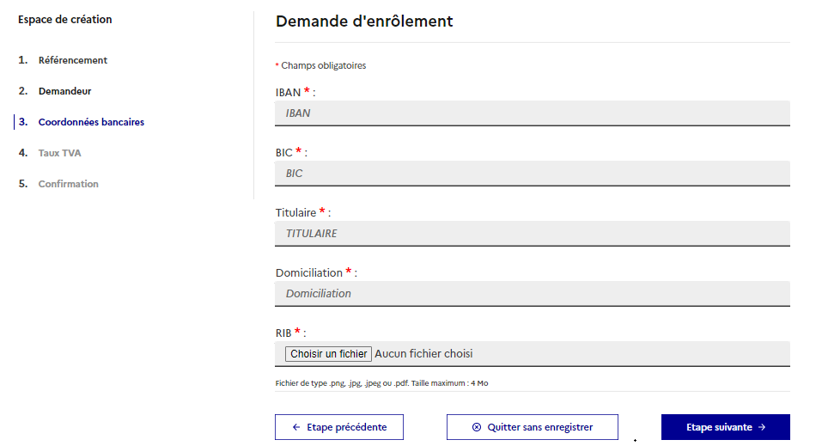
3. La demande d’enrôlement initial - Saisie des coordonnées bancaires et ajout du RIB
L’enrôlement se fait en cinq étapes. La troisième étape concerne les informations liées coordonnées bancaires.
1
Vous saisissez les informations suivantes :
IBAN
BIC
Titulaire
Nb : La domiciliation sera automatiquement renseignée.
Il est préférable de copier/coller les données de l’IBAN et du BIC plutôt que de saisir caractère par caractère. Les contrôles automatiques de cohérence fonctionnent mieux.
1
2
Vous cliquez sur le bouton « Choisir un fichier » pour ajouter votre RIB avant de passer à l’étape suivante.
2
Notes:
Cas des RIB internationaux : le RIB doit être domicilié en Europe.

Slide 19
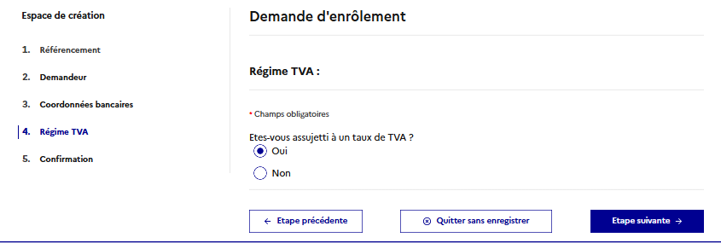

3. La demande d’enrôlement initial - Saisie du taux de TVA
L’enrôlement se fait en cinq étapes. La quatrième étape concerne les informations liées au régime de TVA applicable.
1
Vous cochez la case correspondante à votre assujettissement à la TVA.
2
Si vous sélectionnez Non, un second champ apparaît à la suite du premier demandant de « Choisir un fichier » pour ajouter votre preuve de régime hors TVA avant de passer à l’étape suivante.
1
2
Notes:
Cas des RIB internationaux : le RIB doit être domicilié en Europe

Slide 20
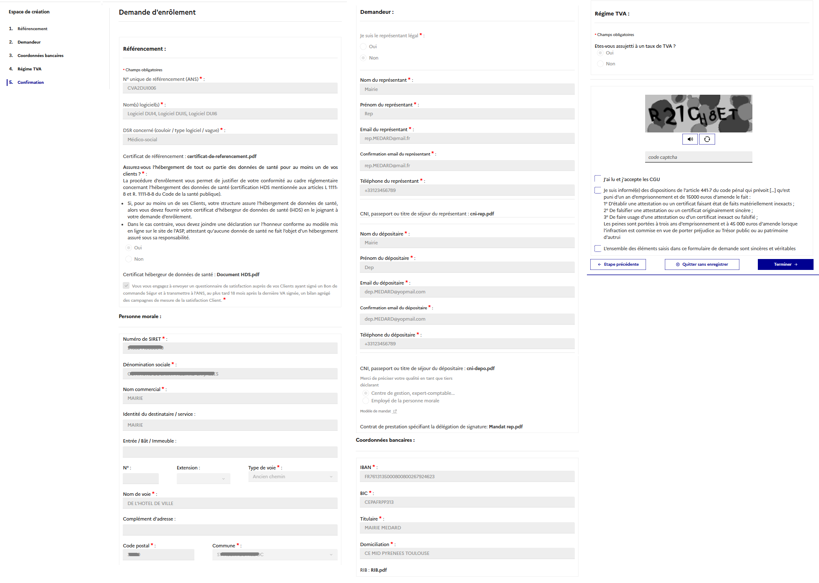
3. La demande d’enrôlement initial - Récapitulatif de la demande d’enrôlement
L’enrôlement se fait en cinq étapes. La cinquième étape affiche le récapitulatif de toutes les informations que vous avez saisies.
Un récapitulatif de votre demande d’enrôlement vous est présenté.
Bien relire les données. (ici, capture d’écran pour un enrôlement complet)
Pour corriger des données, cliquez sur le bouton « Etape précédente », jusqu’à retrouver l’écran à modifier.
1
1

Slide 21
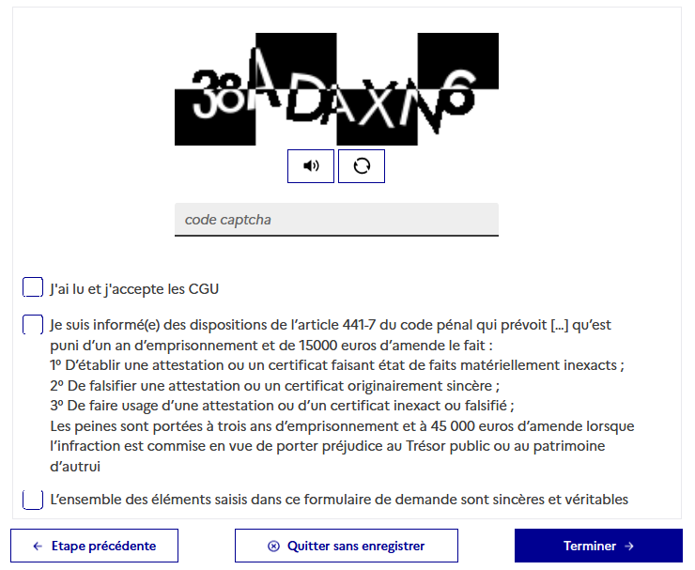
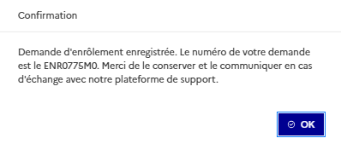
3. La demande d’enrôlement - Récapitulatif de la demande d’enrôlement
1
Vous saisissez le code captcha affiché
2
Vous cliquez sur les cases affichées qui vous responsabilisent d’un point de vue légal :
CGU
Article 441-7 du code pénal
Authenticité des informations saisies
1
3
Vous cliquez sur le bouton « Terminer » pour finaliser votre demande et afficher la pop-in de confirmation suivante :
2
3

Slide 22
3. La demande d’enrôlement initial
Etape 6 : Mail d’accusé de réception de ma demande
Etape 7 : Mail de validation de la demande d’enrôlement
Etape 8 : Réception des identifiants
Mail de confirmation du dépôt de la demande d’enrôlement (anticipé ou non)
Mail de validation de la demande d’enrôlement (anticipé ou non)
Je n’ai pas de compte ASP : Réception ID/mot de passe
Ouverture des accès
J’ai un compte ASP : Ouverture des accès *
Votre demande d’enrôlement (anticipé ou non ) passe au statut En cours
Votre demande d’enrôlement anticipé passe au statut Validation partielle: en attente de certificat(s)
Votre demande d’enrôlement non anticipé passe au statut Validé
* J’utilise les mêmes identifiants et mot de passe que pour les autres portails de l’ASP.

Slide 23
4. La demande d’enrôlement complémentaire

Slide 24
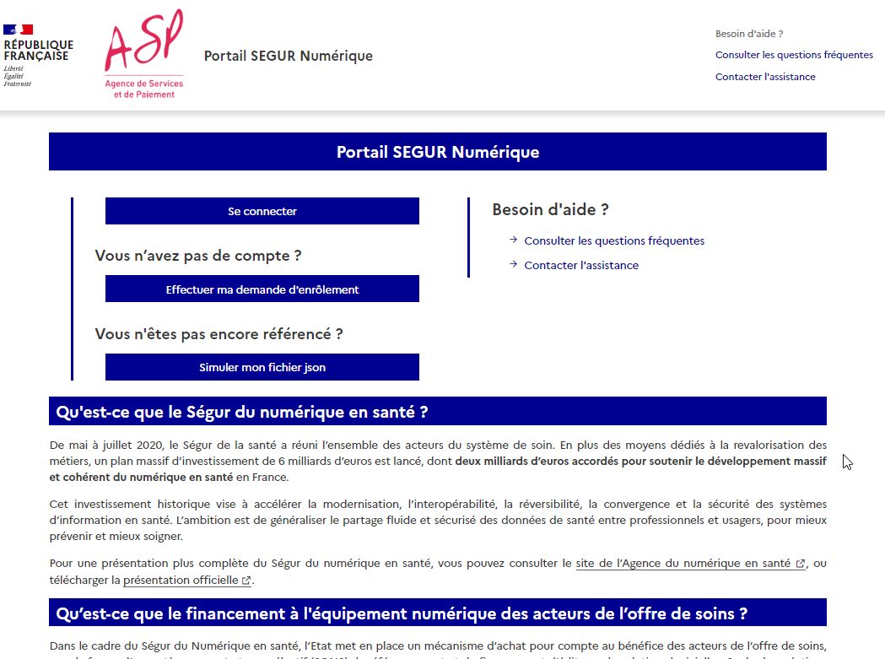
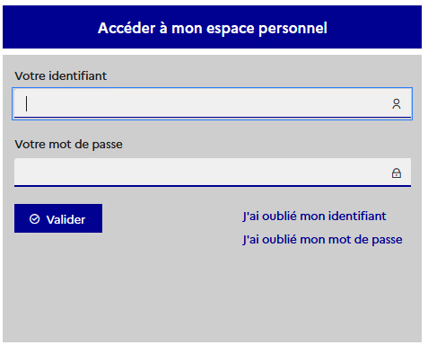
4. L’enrôlement complémentaire - Accès au portail public ASP du Ségur Numérique
Une demande d’enrôlement complémentaire est une procédure simplifiée que vous devez faire depuis votre compte sur le portail ASP du Ségur Numérique pour tout nouveau logiciel référencé pour lequel vous souhaitez vous enrôler.
Pour accéder au portail public ASP du Ségur Numérique, vous devez vous rendre à l’adresse suivante :https://segurnum.asp-public.fr/segurnum/
1
Vous possédez déjà un enrôlement vous donnant accès au portail Ségur, vous cliquez sur « Se connecter ».
1
2
Pour vous connecter, vous devez renseigner les login et mot de passe qui vous ont été transmis à l’issue de votre premier enrôlement (ou le mot de passe que vous avez modifié si vous vous êtes déjà connecté une première fois).
2
3
3
Vous cliquez sur « J’ai oublié mon identifiant » ou « J’ai oublié mon mot de passe » en cas de perte des identifiants.

Slide 25
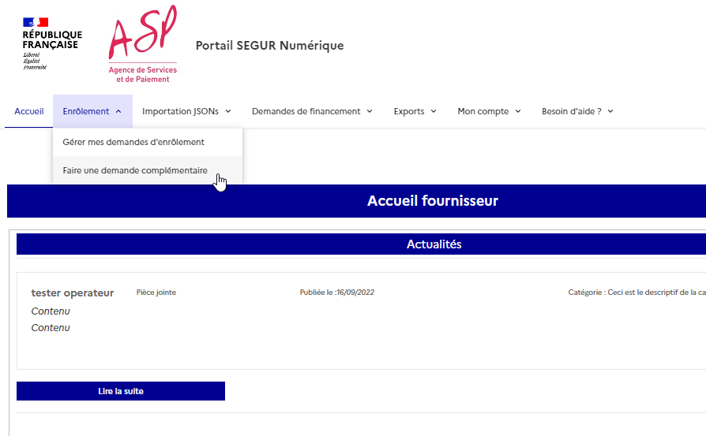
4. L’enrôlement complémentaire - Accès à la page d’accueil du portail Ségur Numérique
Vous êtes ensuite dirigé vers l’écran d’accueil du portail
1
En utilisant le menu principal, vous cliquez sur « Enrôlement », puis sur « Faire une demande complémentaire » pour déposer une demande d’enrôlement complémentaire.
1
N.B : Les écrans du portail SEGURNUM sont expliqués en détail dans le guide utilisateur « Les écrans du portail Ségur Numérique »

Slide 26
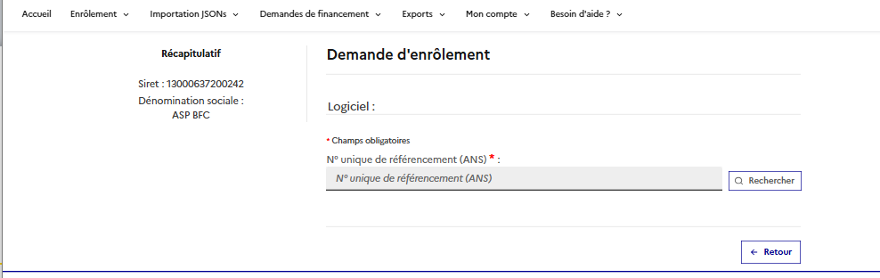
4. L’enrôlement complémentaire - Saisie du numéro ANS
L’enrôlement complémentaire n’a que 2 étapes.
La première consiste à renseigner votre n° ANS
1
Vous saisissez le numéro unique de référencement ANS.
2
2
Vous cliquez sur le bouton « Rechercher ».
Si votre n° de référencement est connu à l’ASP, les informations de ce n° remontent,
Si votre n° de référencement est inconnu à l’ASP, vous contactez l’assistance. (https://segurnum.asp-public.fr/segurnums/contacter-assistance).
1

Slide 27
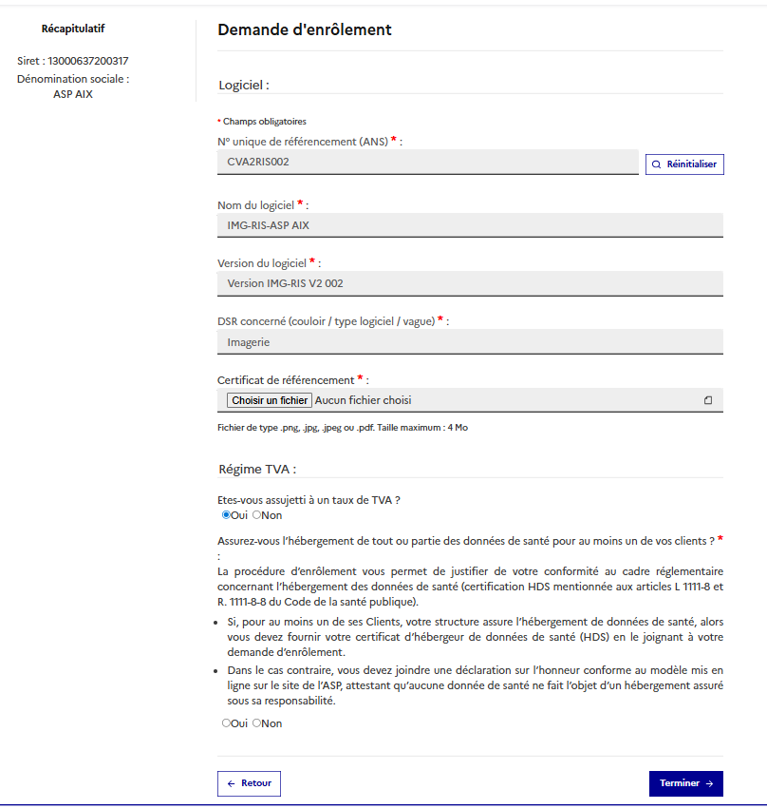
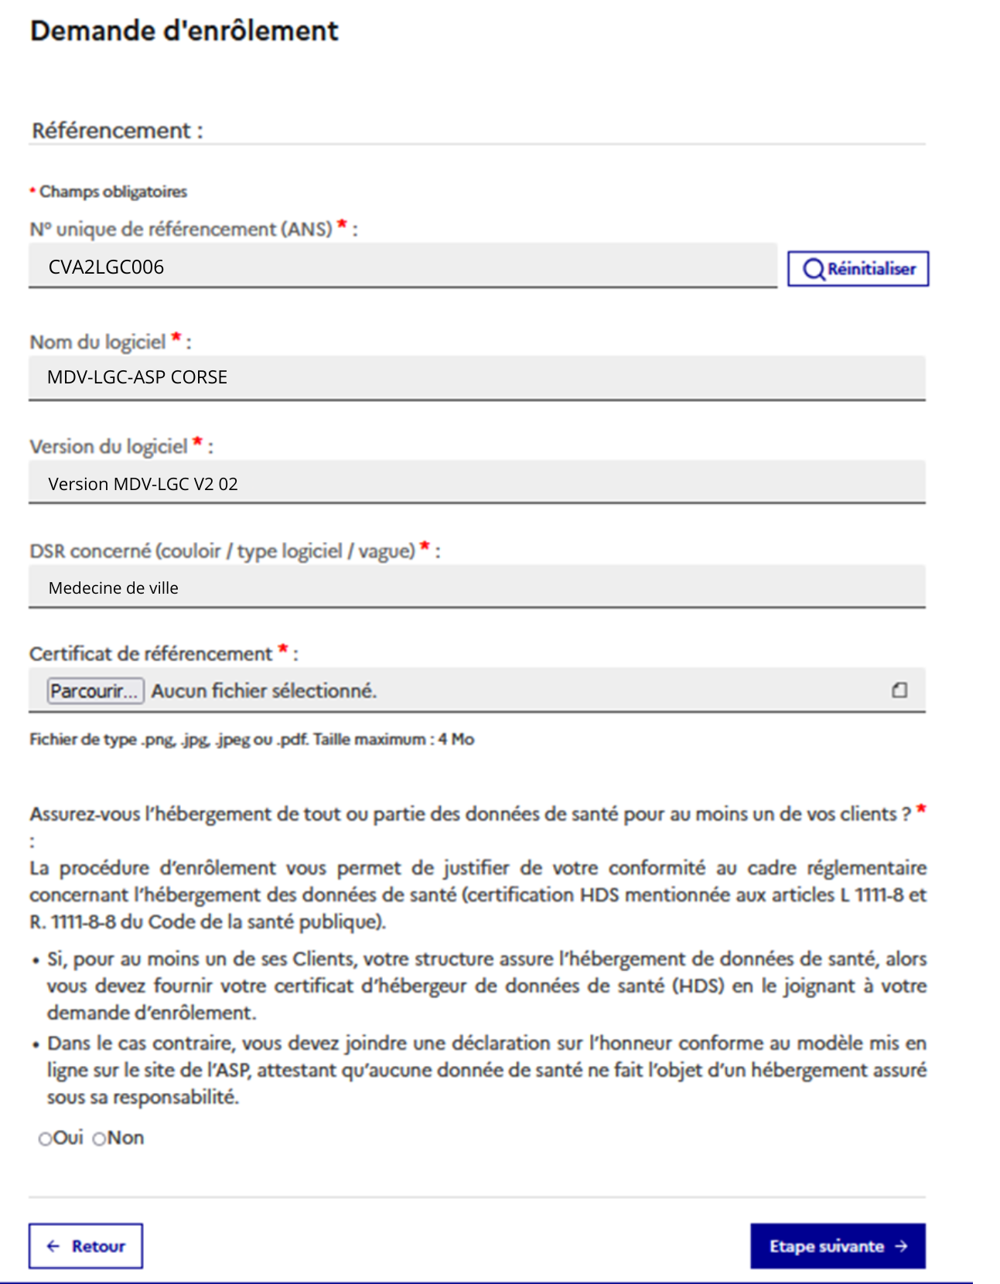
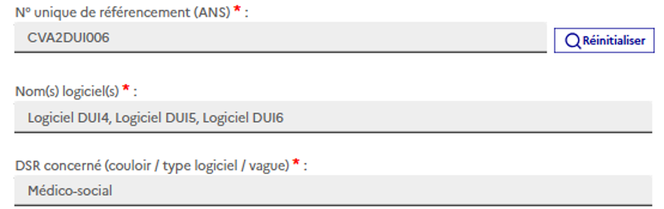
4. L’enrôlement complémentaire – Attestation de référencement, TVA, documents HDS, Mandat du représentant légal
La seconde étape consiste à renseigner votre situation au regard de la TVA et, le cas échéant, déposer votre attestation de référencement ainsi que votre document de situation HDS.
1
Les informations liées au référencement de votre solution logicielle s’affichent.
1
Si votre référencement est validé auprès de l’ANS:
Le champ de dépôt de l’attestation de référencement ANS est accessible et vous déposez votre document.
Le champ de dépôt du certificat d’hébergement de données de santé ou l’attestation sur l’honneur de non hébergement de données de santé est accessible et vous déposez votre document. (Cf. page suivante)
2
3
2
4
Vous sélectionnez le régime de TVA à appliquer.
4
A noter:
Si vous êtes le dépositaire pour votre structure, un nouveau mandat pour signature est demandé pour attester de votre droit de déposer des demandes. Même si vous êtes connu depuis la vague 1, si le premier enrôlement vague 2 du demandeur est un enrôlement complémentaire, l'import du fichier est obligatoire.
Ce document n'est demandé qu'une seule fois sur la vague pour un même dépositaire.
NB : Si le premier enrôlement vague 2 du demandeur est un enrôlement initial, la pièce justificative est demandée obligatoirement lors du volet "Demandeur" de l'enrôlement, une fois l’identification du titulaire du compte faite .
3

Slide 28

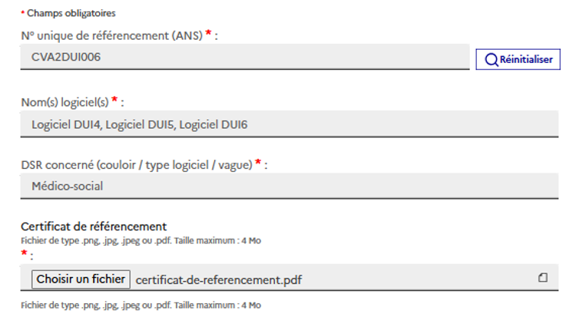
4. L’enrôlement complémentaire - Dépôt du document HDS
Si votre référencement est validé auprès de l’ANS, vous devez déposer le document concernant l’hébergement des données HDS.
Si vous êtes hébergeur de données de santé pour au moins un de vos clients,
  - Cochez le bouton « Oui »,
  - Puis déposez votre Certificat d’hébergement des données de santé.
4
5
5
4
Si vous n’êtes pas hébergeur de données de santé,
  - Cochez le bouton « Non »,
  - Puis déposez votre Attestation sur l’honneur* de non-hébergement des données de santé.
4
5
4
3
5
*Un modèle d’attestation sur l’honneur est disponible sur le site de l’ASP, rubrique Documents utiles

Slide 29
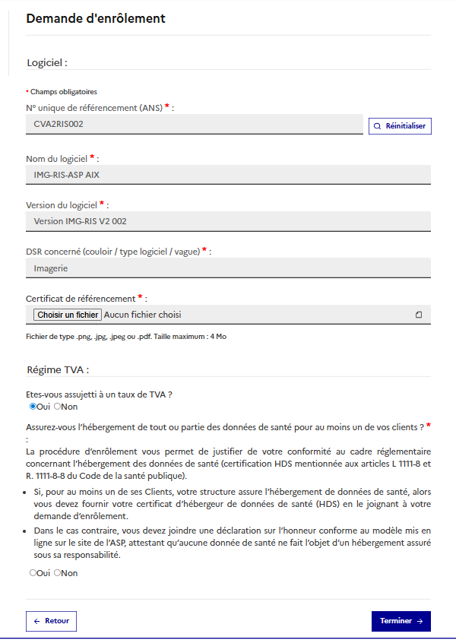
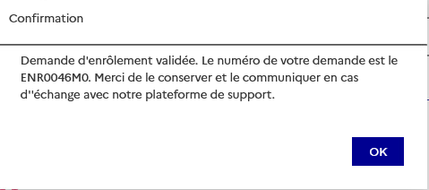
4. L’enrôlement complémentaire – Mandat de l’éditeur, confirmation de la demande d’enrôlement
6
Si vous êtes distributeur, le champ de dépôt de votre mandat est accessible, vous cliquez sur le bouton « Choisir un fichier » pour ajouter le mandat de l’éditeur.
7
Lorsque vous Terminez votre demande d’enrôlement anticipé, une pop-in de confirmation s’affiche avec le n° de demande d’enrôlement. La demande passe au statut « En cours » et sera instruite par l’ASP.
8
8
6
NB: Si votre référencement auprès de l’ANS n’est pas validé, alors vous ne déposerez pas l’attestation de référencement, ni de document précisant votre situation vis-à-vis de l’hébergement des données de santé à cette étape. Vous faites une demande d’enrôlement anticipé.
Vous les déposerez pour finaliser votre enrôlement lorsque vous aurez réceptionné votre certificat de référencement ANS.
7

Slide 30
5. Les mails et notifications ASP

Slide 31
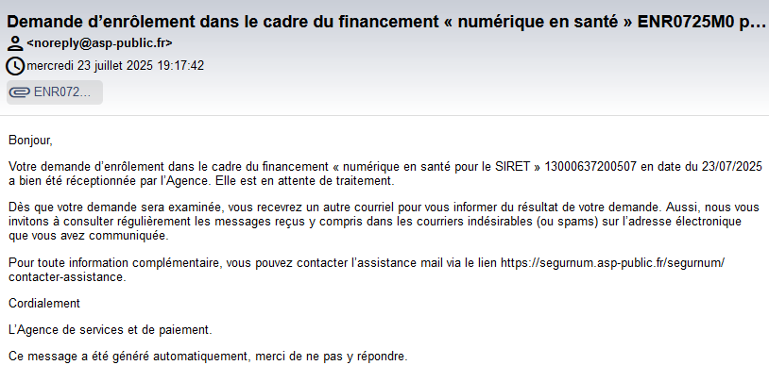
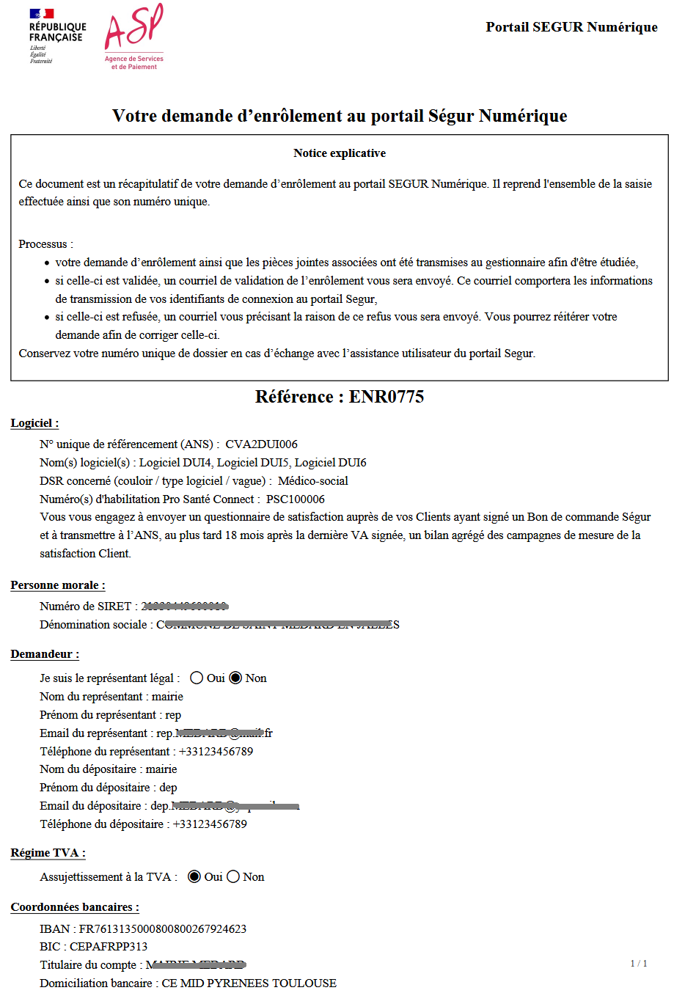
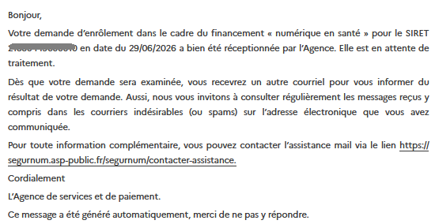
5. Les mails et notifications ASP - Mail d’accusé de réception de ma demande
A la suite de votre demande d’enrôlement sur le portail ASP, vous recevez un mail confirmant la bonne réception de votre demande.
1
Ce mail contient le récapitulatif de votre demande.
1

Slide 32
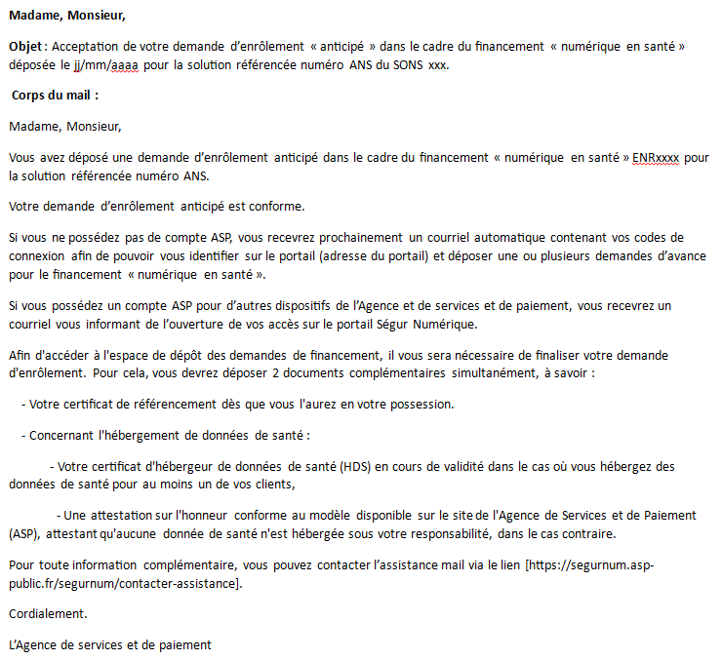
5. Les mails et notifications ASP - Mail de validation de la demande d’enrôlement
Si votre demande d’enrôlement a été instruite avec succès par un gestionnaire de l’ASP, vous recevez un mail confirmant la validation de votre enrôlement; sinon, vous recevrez un mail de refus. Vous recevrez ensuite un email qui vous indique votre identifiant, un autre pour configurer votre mot de passe.
Dans le cas d’une demande d’enrôlement anticipé:
Vous êtes informé des documents à transmettre afin de finaliser votre enrôlement. La validation complète de votre enrôlement vous permettra de déposer des demandes d’aide au titre du Ségur numérique.
1
Rappel:
Si vous êtes déjà connu des services de l’ASP avec la même adresse mail (indiquée lors de l’enrôlement) pour le Ségur numérique ou toute autre mesure nécessitant un accès à un portail, vous devez utiliser l’identifiant qui vous a déjà été attribué et le mot de passe que vous avez déjà créé.
En cas d’oubli: se référer au guide utilisateur
1

Slide 33
6. Le dépôt de pièces justificatives supplémentaires

Slide 34
6. Le dépôt de pièces justificatives supplémentaires - Accès au portail du Ségur Numérique
Une demande d’enrôlement complémentaire est une procédure simplifiée que vous devez faire depuis votre compte sur le portail ASP du Ségur Numérique pour tout nouveau logiciel référencé pour lequel vous souhaitez vous enrôler.
Pour accéder au portail public ASP du Ségur Numérique, vous devez vous rendre à l’adresse suivante :https://segurnum.asp-public.fr/segurnum/
1
Vous possédez déjà un enrôlement vous donnant accès au portail Ségur, vous cliquez sur « Se connecter ».
1
2
Pour vous connecter, vous devez renseigner les login et mot de passe.
Pour vous connecter, vous devez renseigner les login et mot de passe qui vous ont été transmis à l’issue de votre premier enrôlement (ou le mot de passe que vous avez modifié si vous vous êtes déjà connecté une première fois).
2
3
3
Vous cliquez sur « J’ai oublié mon identifiant » ou « J’ai oublié mon mot de passe » en cas de perte des identifiants.

Slide 35
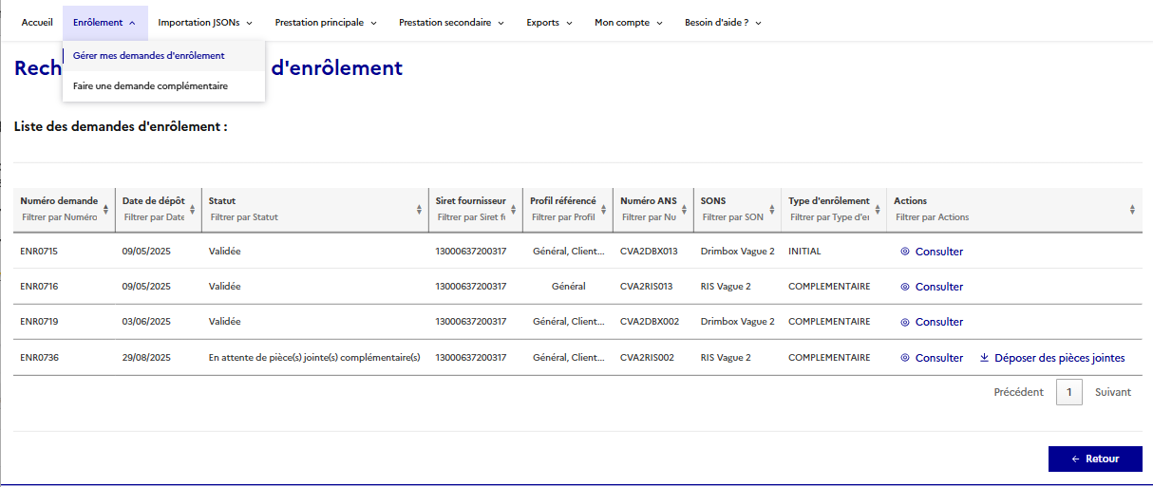

6. Le dépôt de pièces justificatives supplémentaires
Le gestionnaire peut vous demander des pièces justificatives supplémentaires pour valider votre demande. Si tel est le cas, vous recevrez un e-mail spécifiant les documents attendus et votre demande sera au statut « En attente de pièce(s) jointe(s) complémentaire(s) » en attendant votre action.
  Dans le cas d’un enrôlement initial, vous devrez contacter l’assistance et leur transmettre les documents;
  Dans le cas d’un enrôlement complémentaire, vous devez déposer le/les documents sur le portail:
1
1
Sur l’écran d’accueil, vous sélectionnez l’onglet « Enrôlement » puis « Gérer mes demandes d’enrôlement ».
2
2
A partir du tableau Liste des demandes d’ enrôlements (décrit p44) ,
Vous repérez votre demande d’enrôlement complémentaire au statut «En attente de pièce(s) jointe(s) complémentaire(s) ».
3
3
Vous cliquez sur « Déposer des pièces jointes » pour accéder à l’écran détaillant votre demande d’enrôlement où vous pourrez déposer la pièce manquante.
Les écrans du portail SEGURNUM sont expliqués en détail dans le guide utilisateur « Les écrans du portail Ségur Numérique »

Slide 36
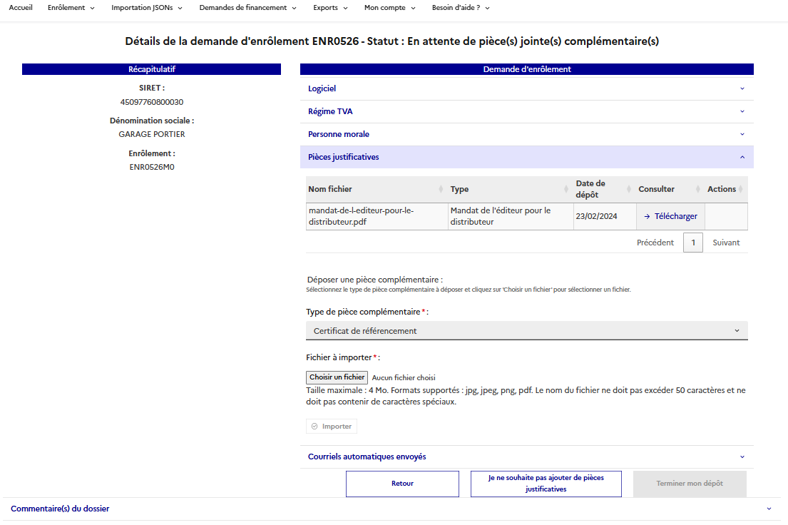
6. Le dépôt de pièces justificatives supplémentaires sur un enrôlement complémentaire
1
Vous sélectionnez le type de document que vous souhaitez déposer suite à l’indication du gestionnaire reçue dans l’e-mail.
Vous importez votre document. Un message de succès vous indique lorsque l’import s’est passé correctement. Dans le cas contraire, des indications vous sont données pour corriger le document. Vous pouvez contacter l’assistance si l’import ne s’effectue pas après plusieurs essais.
Lorsque vous cliquez sur « Terminer mon dépôt », une pop-in de confirmation apparaît. Une fois l’action confirmée, votre enrôlement repasse au statut « En cours», et sera instruit par l’ASP.
2
1
3
2
3
Les écrans du portail SEGURNUM sont expliqués en détail dans le guide utilisateur « Les écrans du portail Ségur Numérique »

Slide 37
7. Finaliser une demande d’enrôlement anticipé

Slide 38
7. Finaliser une demande d’enrôlement anticipé - Connexion au portail public
Pour accéder au portail public ASP du Ségur Numérique, vous devez vous rendre à l’adresse suivante :https://segurnum.asp-public.fr/segurnum/
1
Vous possédez déjà un enrôlement vous donnant accès au portail Ségur, vous cliquez sur « Se connecter ».
1
Pour vous connecter, vous devez renseigner les login et mot de passe qui vous ont été transmis à l’issue de votre premier enrôlement (ou le mot de passe que vous avez modifié si vous vous êtes déjà connecté une première fois).
2
2
3
Vous cliquez sur « J’ai oublié mon identifiant » ou « J’ai oublié mon mot de passe » en cas de perte des identifiants.
3

Slide 39
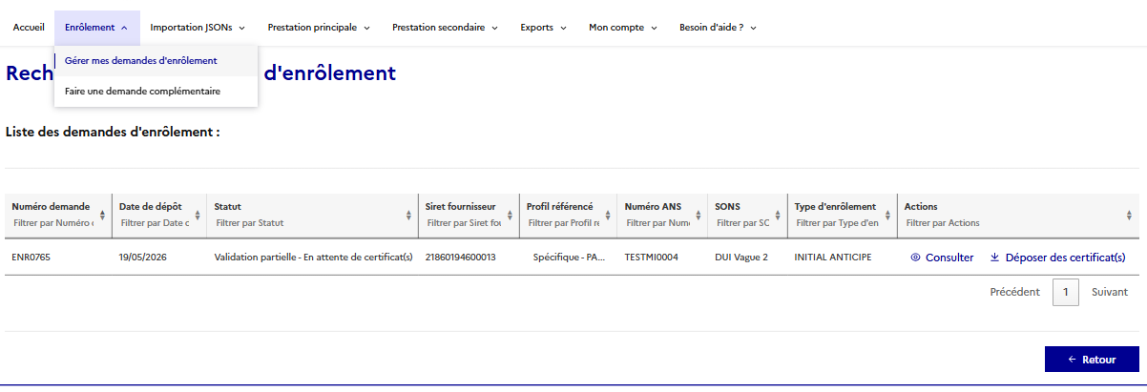
7. Finaliser un enrôlement anticipé – Accéder à la demande d’enrôlement
1
2
3
4
1
Dans le menu principal, vous sélectionnez l’onglet « Enrôlement » puis « Gérer mes demandes d’enrôlement ».
Dans le tableau Liste des demandes d’ enrôlements (décrit p44) , une demande d’enrôlement anticipé à finaliser est au statut Validation partielle - En attente de certificat(s).
3
Le type d’enrôlement est indiqué dans le tableau dans la colonne « Type d’enrôlement » ce qui vous permet de voir s’il s’agit d’un enrôlement initial/complémentaire anticipé.
Vous cliquez sur « Déposer des certificat(s) » pour accéder à l’écran détaillant votre demande d’enrôlement où vous pourrez déposer votre attestation de référencement et votre certificat/attestation HDS.
2
4
Les écrans du portail SEGURNUM sont expliqués en détail dans le guide utilisateur « Les écrans du portail Ségur Numérique »

Slide 40
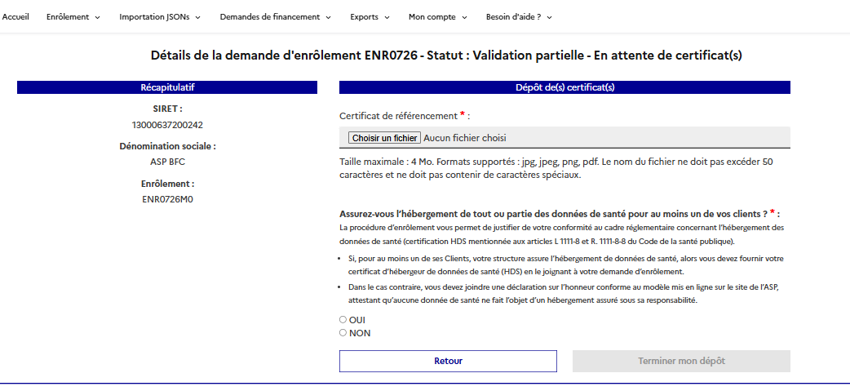
7. Finaliser un enrôlement initial anticipé - dépôt de l’attestation de référencement
1
Vous déposez l’attestation de référencement ANS.
Vous déposez le certificat d’hébergement de données de santé ou l’attestation sur l’honneur de non-hébergement de données de santé (Cf. page suivante)
Une fois les documents importés, vous cliquez sur «Terminer mon dépôt». Une pop-in de confirmation apparaît.
Une fois l’action confirmée, votre enrôlement passe au statut « Certificat(s) à valider», et sera instruit par l’ASP.
1
2
2
3
3
Les écrans du portail SEGURNUM sont expliqués en détail dans le guide utilisateur « Les écrans du portail Ségur Numérique »

Slide 41
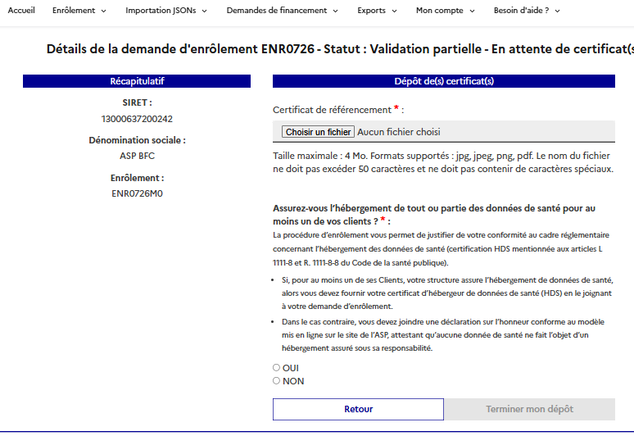
7. Finaliser un enrôlement initial anticipé - Dépôt des certificat / attestation HDS
Si vous êtes hébergeur de données de santé pour au moins un de vos clients,
  - Cochez le bouton « Oui »,
  - Puis déposez votre Certificat d’hébergement des données de santé.
3
4
3
4
2
Si vous n’êtes pas hébergeur de données de santé,
  - Cochez le bouton « Non »,
  - Puis déposez votre Attestation sur l’honneur* de non-hébergement des données de santé.
3
4
3
4
*Un modèle d’attestation sur l’honneur est disponible sur le site de l’ASP, rubrique Documents utiles
Les écrans du portail SEGURNUM sont expliqués en détail dans le guide utilisateur « Les écrans du portail Ségur Numérique »

Slide 42
8. Consulter ses demandes d’enrôlement

Slide 43
8. Consulter ses demandes d’enrôlement - Accès au portail du Ségur Numérique
Pour accéder au portail public ASP du Ségur Numérique, vous devez vous rendre à l’adresse suivante :https://segurnum.asp-public.fr/segurnum/
1
Vous possédez déjà un enrôlement vous donnant accès au portail Ségur, vous cliquez sur « Se connecter ».
1
2
Pour vous connecter, vous devez renseigner les login et mot de passe.
Pour vous connecter, vous devez renseigner les login et mot de passe qui vous ont été transmis à l’issue de votre premier enrôlement (ou le mot de passe que vous avez modifié si vous vous êtes déjà connecté une première fois).
2
3
3
Vous cliquez sur « J’ai oublié mon identifiant » ou « J’ai oublié mon mot de passe » en cas de perte des identifiants.

Slide 44
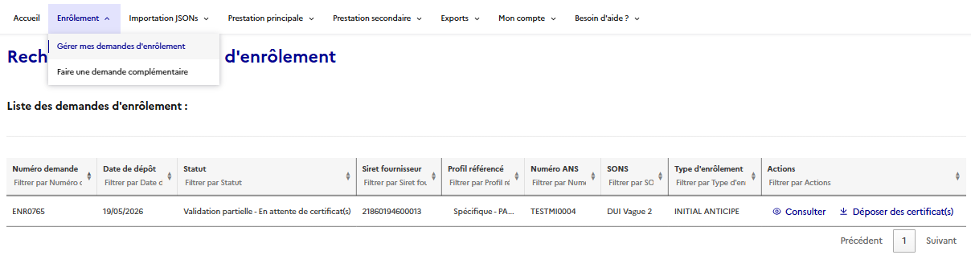
8. Consulter ses demandes d’enrôlement
A
Pour rechercher vos demandes d’enrôlement, à partir du menu principal, cliquez sur l’onglet « Enrôlement » puis sur « Gérer mes demandes d’enrôlement» .
Le tableau de gestion des enrôlements vous permet de retrouver l’ensemble de vos demandes d’enrôlement sur le portail.
A
1
2
3
4
5
6
7
8
9
1
Numéro demande : numéro de la demande attribué par l’ASP à la suite du dépôt par le fournisseur. Ce numéro est unique et correspond au numéro du dossier.
Date de dépôt : date à laquelle vous avez déposé votre demande sur le portail.
Statut : état d’avancement du traitement de la demande d’enrôlement. Les statuts sont définis en page 45
Siret fournisseur : numéro SIRET associé à votre structure enrôlée.
Profil référencé : profil avec lequel vous avez été référencé auprès de l’ANS pour votre solution logicielle.
6
Numéro ANS: numéro attribué au référencement de votre solution logicielle par l’ANS.
SONS: précise le champ d’action et la vague de la solution logicielle référencée
Type d’enrôlement : enrôlement initial (anticipé) ou enrôlement complémentaire (anticipé).
Action : vous pouvez « Consulter » les demandes d’enrôlement en cours d’instruction ou validées/rejetées. Vous pouvez « Ajouter les certificats » ou « Ajouter des pièces justificatives » si cela vous est demandé pour finaliser l’instruction de votre demande.
7
2
8
3
9
4
5

Slide 45
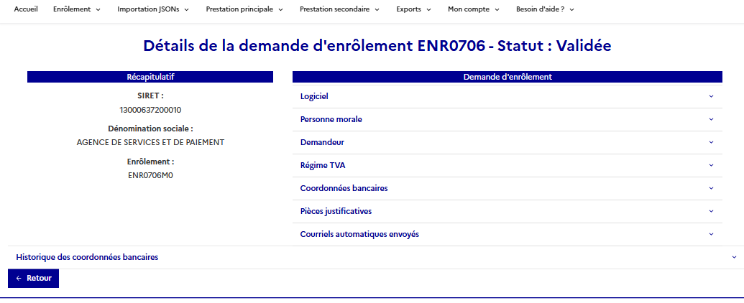
8. Consulter ses demandes d’enrôlement
L’écran de consultation d’une demande d’enrôlement se présente en 2 parties
1
L’ en-tête de la page reprend le n° généré et attribué automatiquement à votre demande d’enrôlement, ainsi que son statut.
Le récapitulatif reprend les données d’identification de votre entreprise.
Le détail de la demande reprend toutes les données que vous avez saisies lors de votre enrôlement.
Vous cliquez sur les lignes (de à ) pour ouvrir l’accordéon et afficher les informations. A noter: dans le cas d’un enrôlement complémentaire, les lignes c et e ne s’affichent pas.
L’Historique des coordonnées bancaires reprend les CB que vous avez saisies lors de l’enrôlement initial. Il s’incrémente lorsque vous modifiez celles-ci, et précise les CB actives au moment de la consultation.
1
a
2
b
2
3
c
3
d
e
a
g
f
g
c
4
e
4
Statut de la demande
En cours : votre demande est en attente d’instruction des services de l’ASP
Validation partielle: En attente de certificat(s) : votre demande est en attente de votre part du dépôt de l’attestation de référencement (Cas d’un enrôlement anticipé), et du certificat HDS ou attestation de non HDS.
En attente de pièce(s) jointe(s) complémentaire(s) : lorsque vous devez fournisseurs des justificatifs complémentaires.
Certificat(s) à valider : l’ASP doit instruire le/s certificat/s que vous avez déposé/s,
Rejetée : votre demande d’enrôlement rejetée, le motif vous est notifié et vous devez déposer une nouvelle demande.
Validée : Demande d’enrôlement est validée, vous pouvez déposer des demandes de paiement.

